Slide 1

代码大全 – 不常见的控制结构
SWAN 2019 技术规划
小度云平台部 吕晟

Slide 2
目录
序
CH17 不常见的控制结构
17.1 子程序中的多处返回
17.2 递归
17.3 goto
17.4 针对不常见控制结构的观点
软件的首要技术使命：管理复杂度
注：17章内容稍单薄，故稍扩充一些相关内容

Slide 3
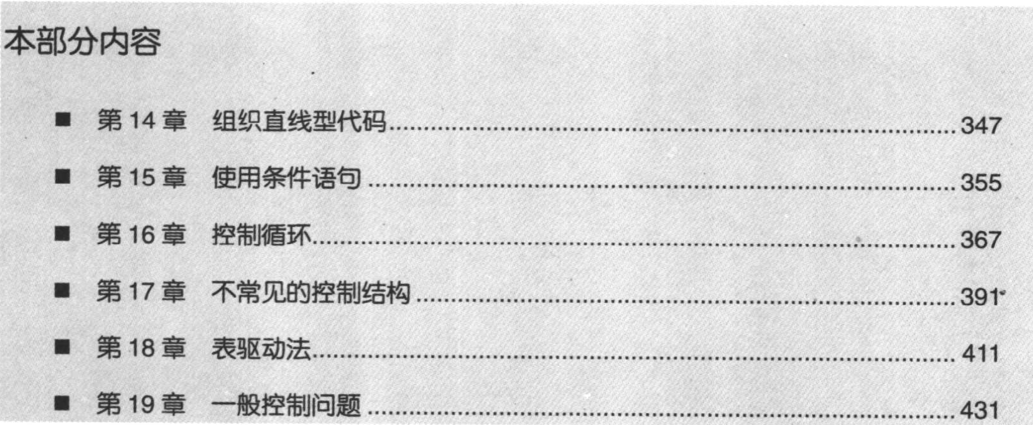
序
本次分享(CH17)：“不常见的控制结构（Unusual Control Structures）”
Unusual: 不寻常的；与众不同的；不平常的
前三次分享(CH14~CH16)：“结构化编程”中的控制结构
顺序
条件
循环
由顺序、条件、循环这三种基本结构构造的算法，可以解决任何复杂的问题。
起源：结构化程序理论 (böhm–jacopini theorem, 1966)
Notes:
非常规的控制结构？特殊的控制结构
伯姆-贾可皮尼理论
https://en.wikipedia.org/wiki/Structured_program_theorem
https://seriouscomputerist.atariverse.com/media/pdf/book/Structured%20Programming.pdf

Slide 4
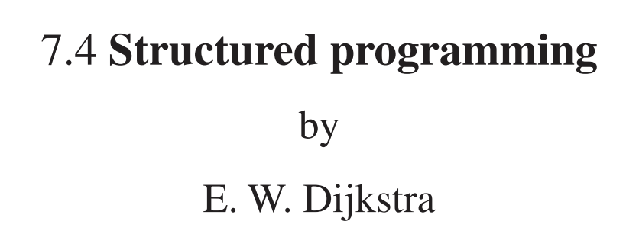
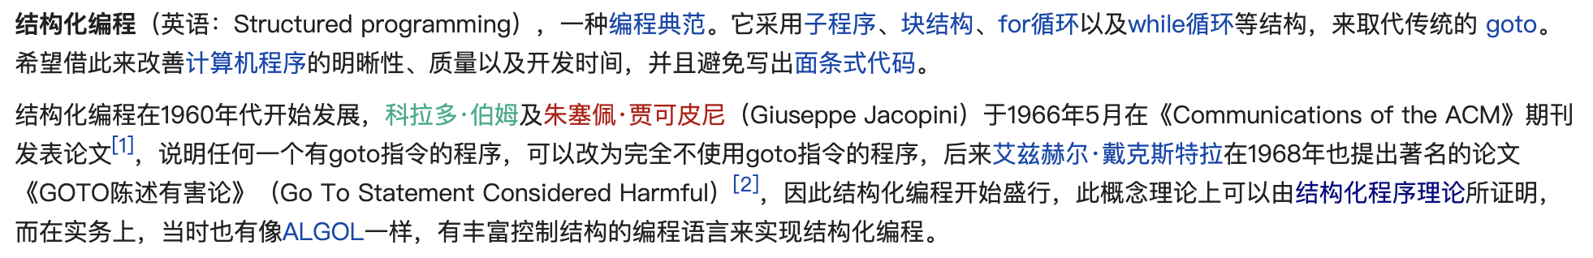
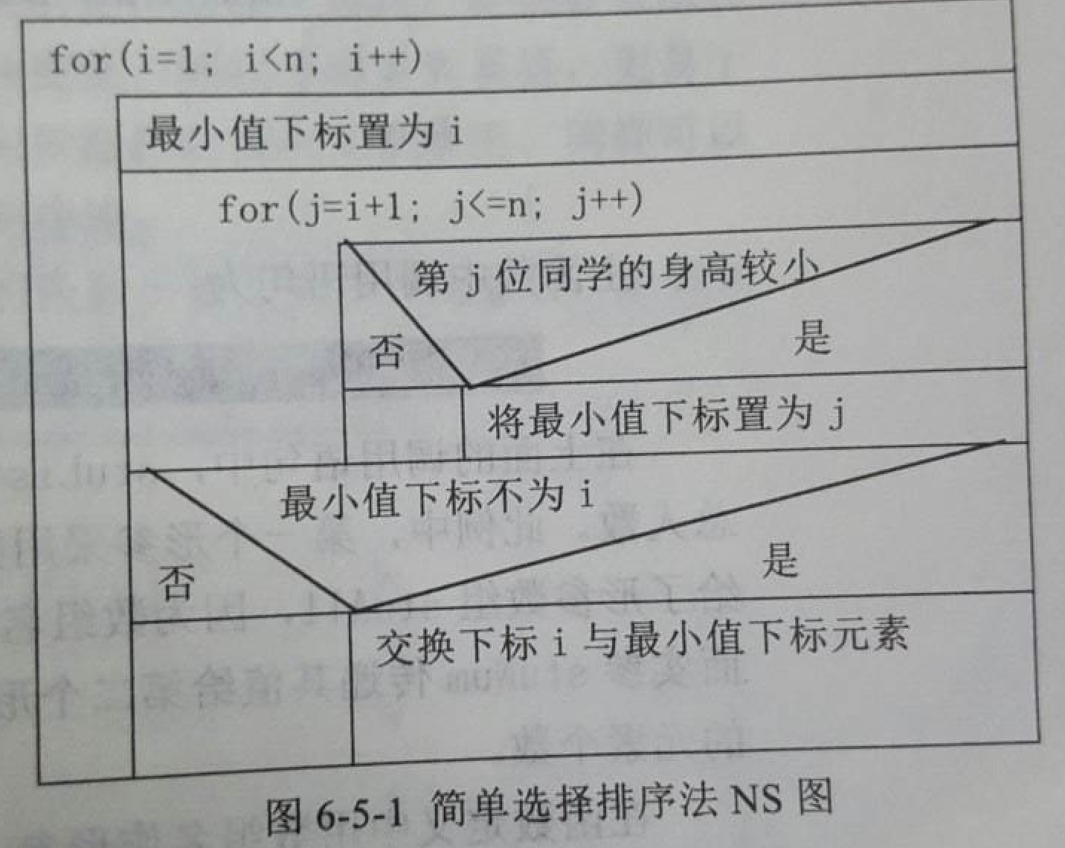
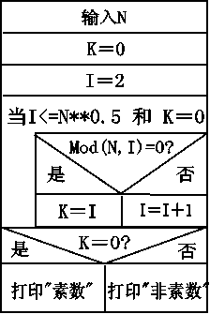
结构化编程
JMP(汇编) -> goto -> 结构化编程 -> now
核心思想：单一入口、单一出口
即：一个代码块，只能从一个位置开始执行，并且只能结束于一个位置。
代码首先被人读(理解)，其次才被机器执行。
Notes:
只采用单一入口、单一出口的控制结构
当没有其他需求时尽可能遵守它，当打破它时也意识到我们在做什么
https://zh.wikipedia.org/wiki/%E7%BB%93%E6%9E%84%E5%8C%96%E7%BC%96%E7%A8%8B

Slide 5
CH17: 不常见的控制结构（Unusual Control Structures）
17.1 子程序中的多处返回
17.2 递归
17.3 goto
17.4 针对不常见控制结构的观点
有些控制结构处在这样的尴尬境地中：有时被人当做最前沿的编程要素，有时却又会被批判得声名狼藉——这些情况甚至常常同时发生！
谨慎地使用它们，你将会获得很多帮助。
Notes:
包括其他很多黑科技。甚至包括我们增加eslint-disable之类

Slide 6
17.1 子程序的多处返回
指导原则：
如果能增强可读性，那么就使用return
用防卫子句（guard clause）（早返回或早退出）来简化复杂的错误处理
减少每个子程序中return的数量

Slide 7
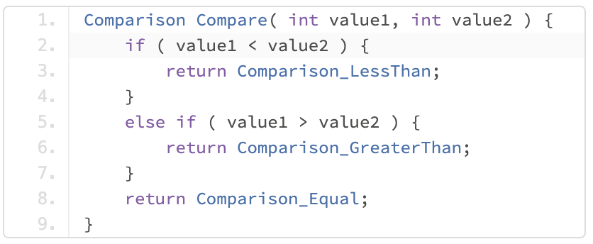
如果能增强可读性，那么就使用return
在某些子程序里，一旦知道了答案，你会希望马上返回到调用方子程序。
✅ 知道答案后，立即返回给调用方（某些）

Slide 8
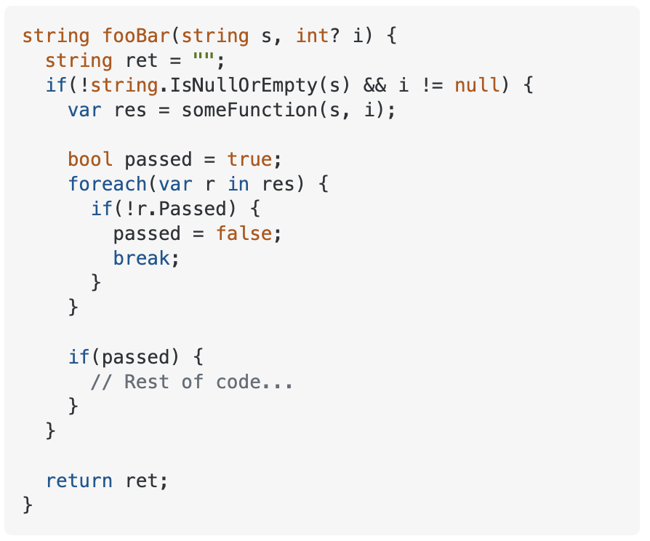
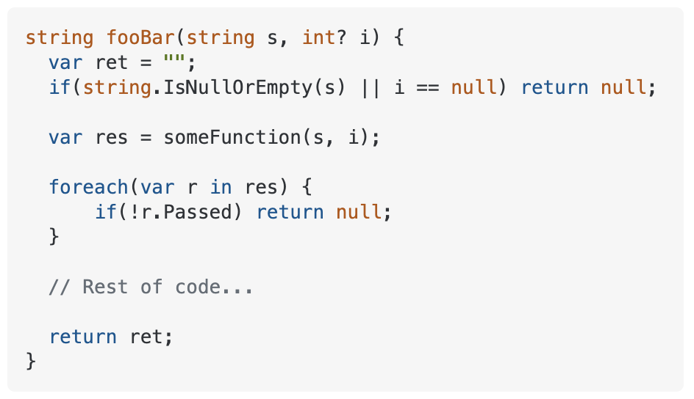
如果能增强可读性，那么就使用return
如果子程序被定义为检测出错误以后不再做任何更多的清理操作，那么不马上返回就意味着你还得写更多的代码。
❌ 强行不使用return
✅ 检测出错误以后，马上返回
示例来源

Slide 9
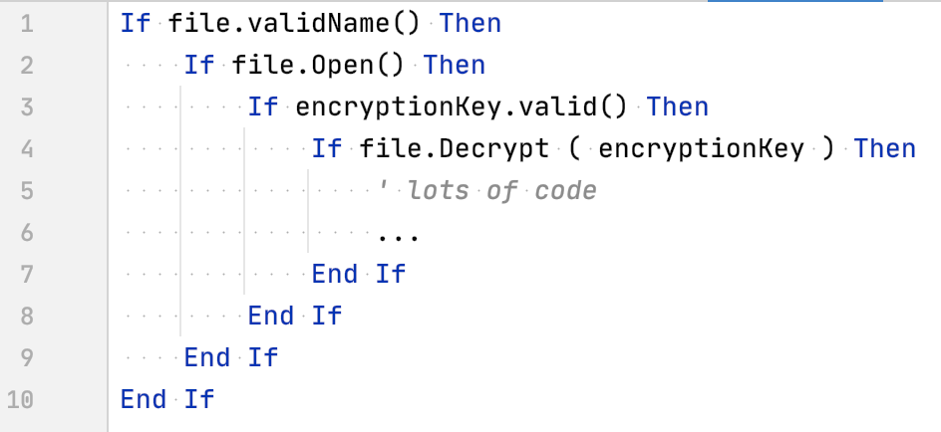
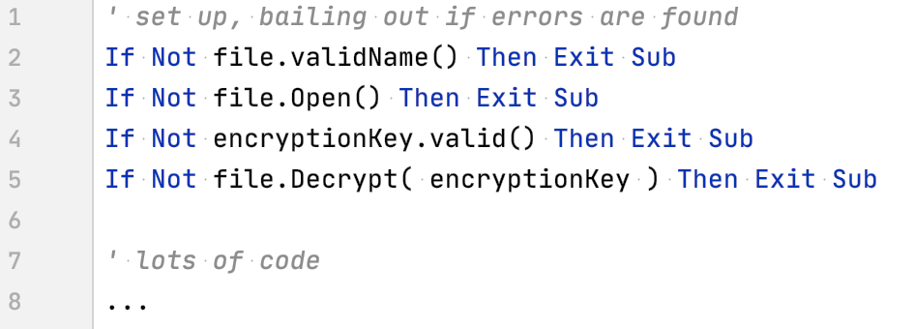
用防卫子句（早返回或早退出）来简化复杂的错误处理
❌ 缩进过深，遮蔽了正常(主要)逻辑
✅ 先检查错误情况，为正常逻辑清路

Slide 10
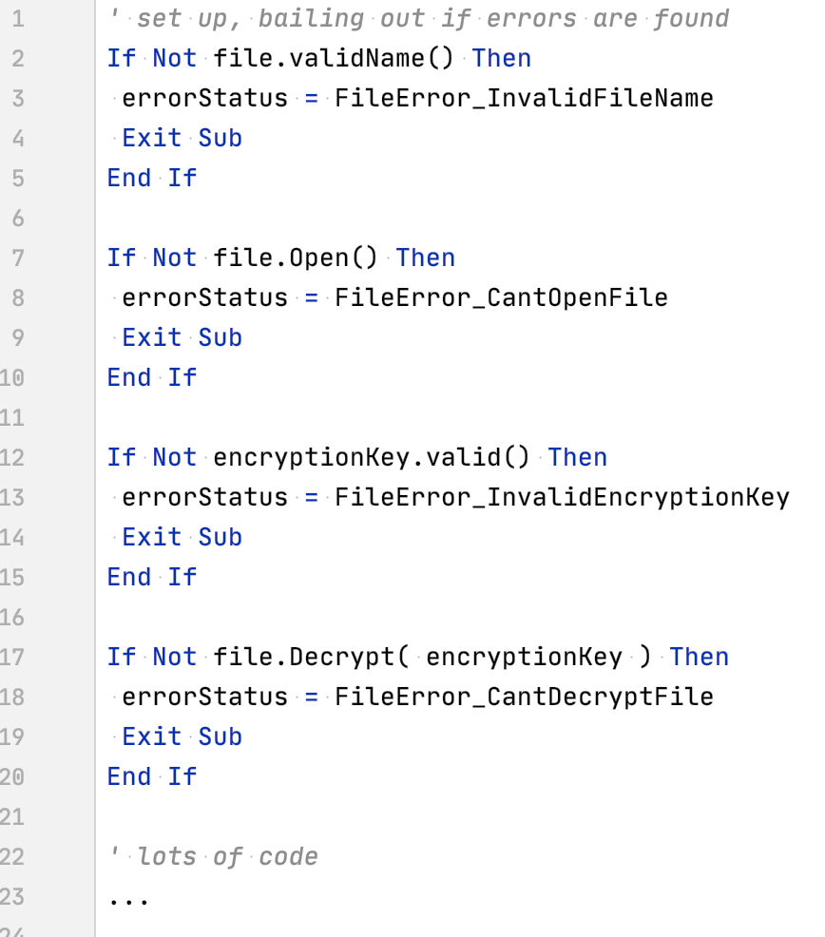
用防卫子句（早返回或早退出）来简化复杂的错误处理
✅ 更实际的例子

Slide 11
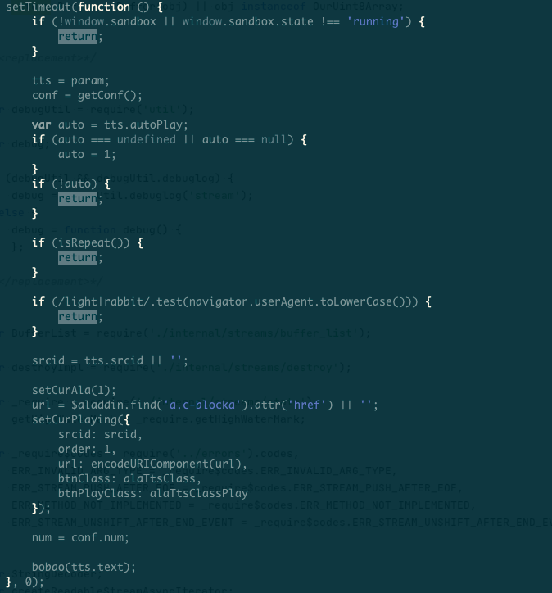
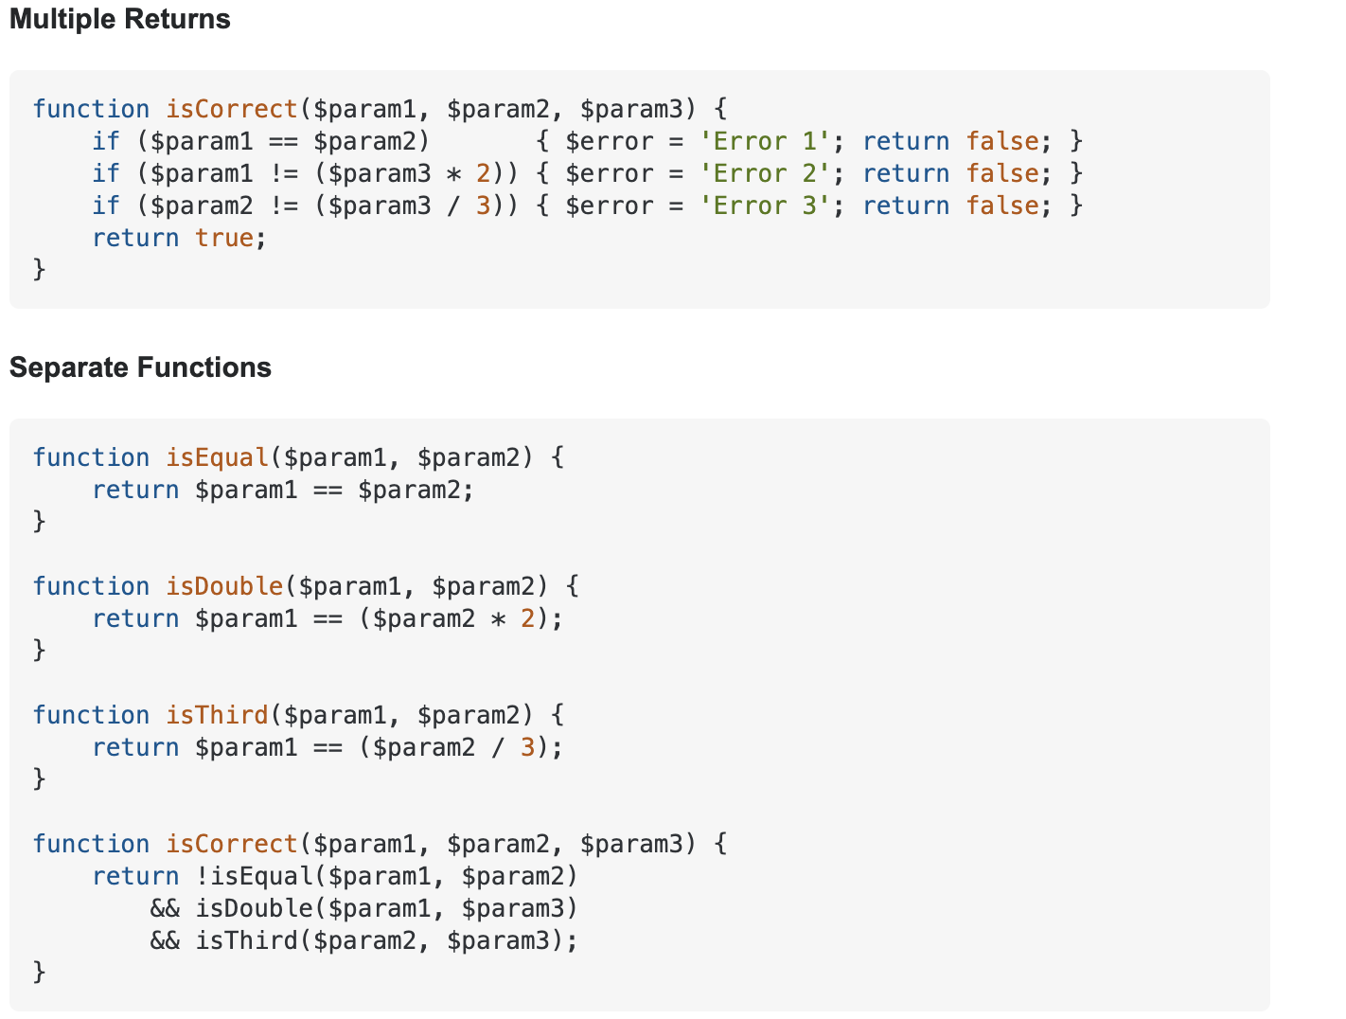
减少每个子程序中 return 的数量
如果在读子程序的后部时，你没有意识到它从前面某个地方返回的可能性，想理解这个子程序就很困难。
因此，使用 return 要十分审慎——只当它们能增强可读性的时候才去使用。
Ps: 更像“坏味道”的感觉。不一定是直接原因，但应引起审慎&警惕

Slide 12
17.2 递归
某一小范围内的问题： 带来简单、优雅的解。
稍大一些范围里： 简单、优雅，但是难懂的解。
大多数问题： 极其复杂的解（简单的迭代通常比较容易理解）

Slide 13
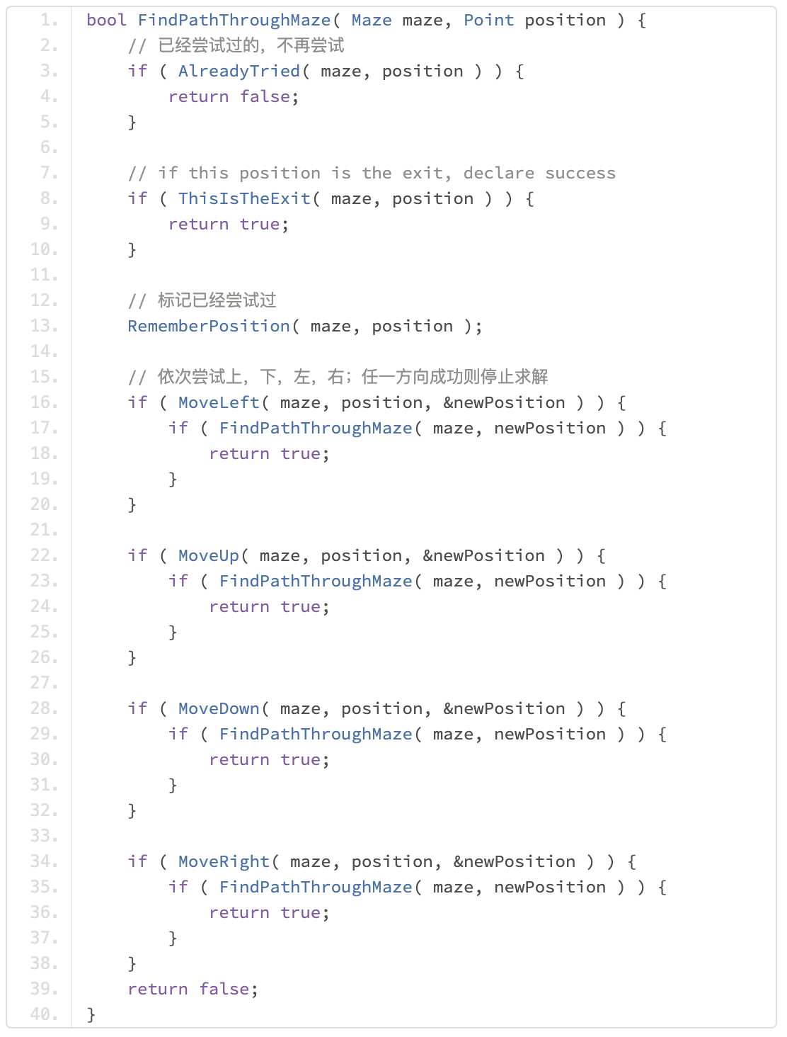
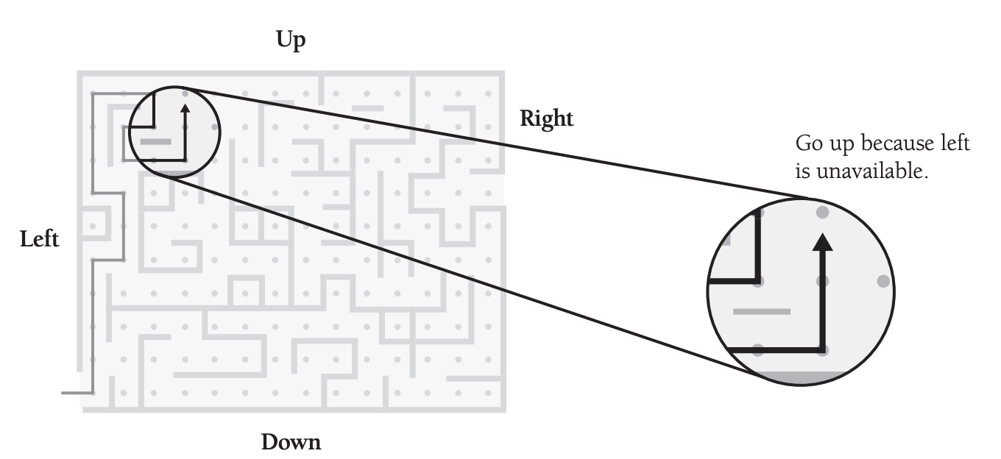
一个适合用递归的例子
Notes:
没有什么特定的解法/规律/公式可以利用，就是只能老实地尝试
并且也没法用正向递推的方式，只能反向递归

Slide 14
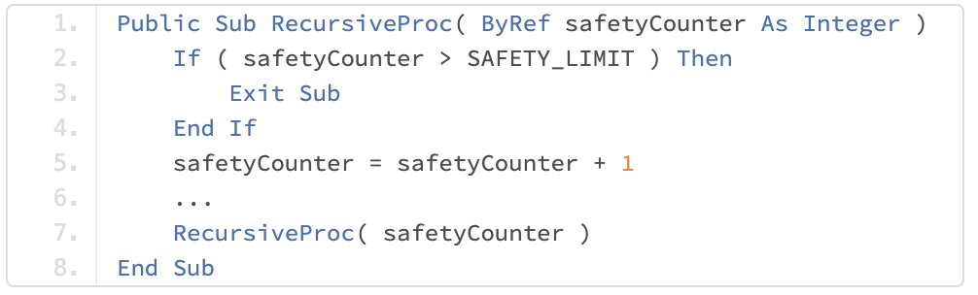
使用递归的技巧
确认递归能够停止（通常是一项简单判断）
使用安全计数器防止出现无穷递归（当缺少简单判断的方式时）
把递归限制在一个子程序内（A->B->C->A）
依靠脑力来管理位于一个子程序内的递归已经够困难了；理解跨越多个子程序的递归实在是勉为其难。
留心栈空间（防止栈溢出）
不要用递归去计算阶乘或者菲波那切数列

Slide 15
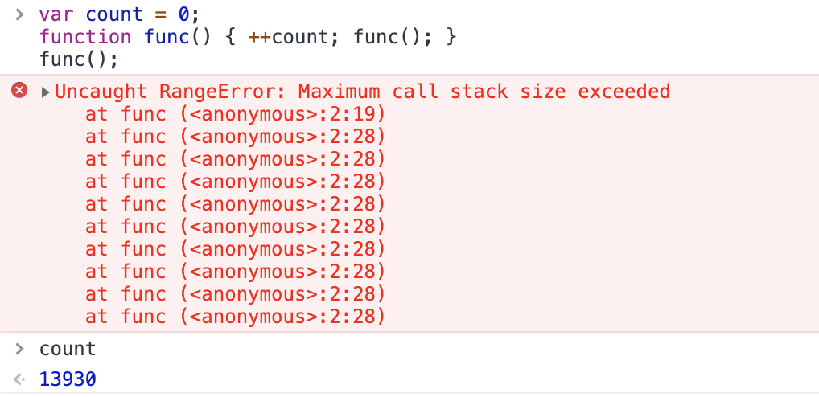
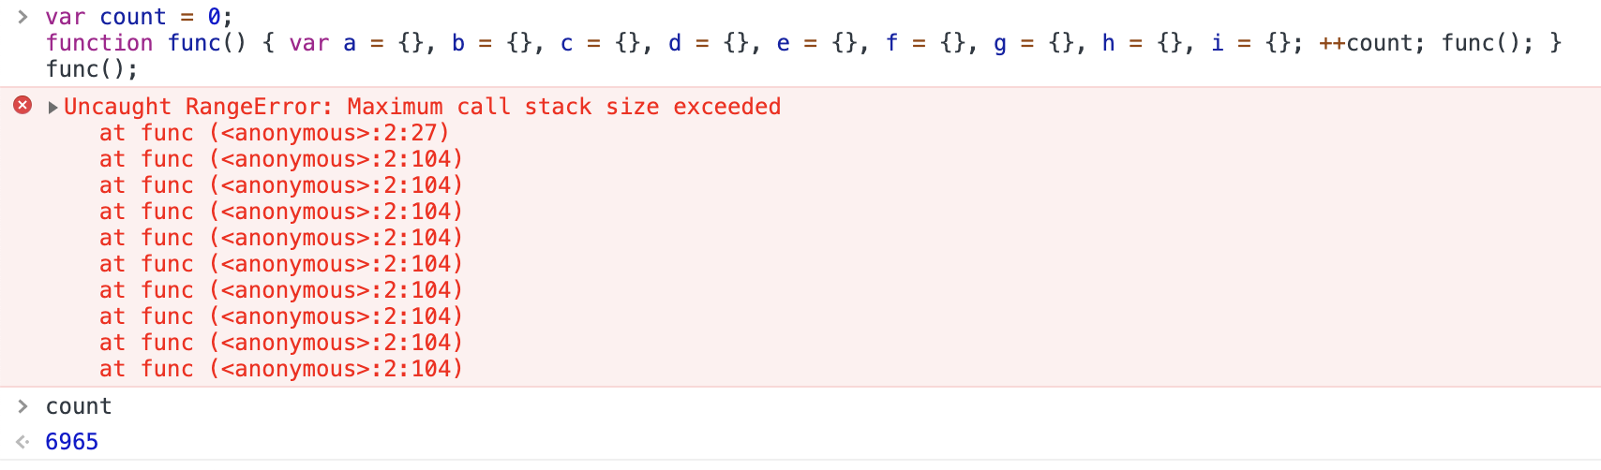
4. 防止栈溢出

Slide 16
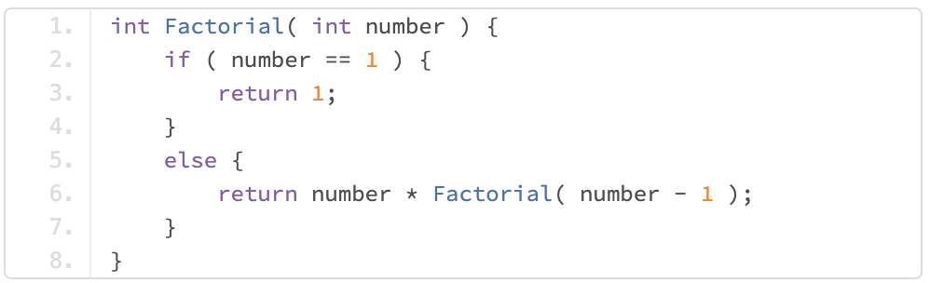
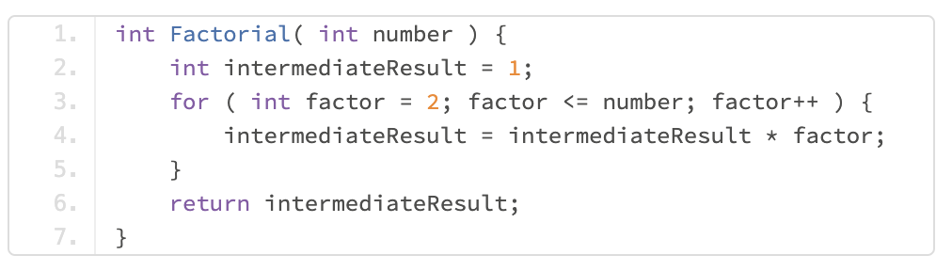
5. 不要用递归去计算阶乘或者菲波那切数列
❌ 除了速度缓慢、内存情况无法预测，并且更难理解（掩盖了真正在做的事情）
✅ 使用循环，更加直观（逆向一下，改为递推的思路）

Slide 17
递归 - 总结
递归是一种非常强大的工具
使用递归之前应该考虑它的替换方案。 用递归能做到的，同样也可以用栈和循环来做到。 有时用这种方法好；有时用另一种方法好。 在确定之前，请把两者都考虑一下。
Ps: 可以用作思考工具。

Slide 18
17.3 goto
goto争论的现代版本仍在以各种各样的形式出现
多处返回、多个循环出口、具名循环出口、错误处理以及异常处理。
问题：
代码质量
很难安排好格式（缩进应该用来显示逻辑结构，而goto却影响逻辑结构）
破坏编译器的优化特性
如果谨慎使用，goto或许不会让人感到迷惑，然而一旦引入 goto语句，它们就会遍布于代码之间，就像房子里有了白蚁。 一旦允许使用goto，那么坏的goto就会与好的混在一起，所以最好还是禁止使用它们。
对于1%的情况，当使用goto是合理办法的时候，请在使用的同时予以详细的说明、也要虚心参考别的程序员提出的不用goto的方法，也许他们发现了一些被你忽视的东西。
Notes:
错误状态处理：try-catch
与在else子句中共享代码：子函数、闭包

Slide 19
17.4 针对不常见控制结构的观点
在很大程度上，软件开发这一领域是在限制程序员对代码的使用中得到发展的。
我(作者)猜想，本章(CH 17)所讲述的大部分控制结构最后都只能和计算得到的goto标号(computed goto labels)、可变的子程序入口点(variable routine entry points)、自修改代码(self-modifying code)，以及其他与此类似的注重灵活方便而忽视结构和复杂度管理能力的结构一起，存在于程序员的垃圾堆里。

Slide 20
核对表
return
每一个子程序都仅在有必要的时候才使用 return 吗？
使用 return 有助于增强可读性吗？
递归
递归子程序中包含了停止递归的代码吗？
子程序用安全计数器来确保该子程序能停下来吗？
递归只位于一个子程序里面吗？
子程序的递归深度处于程序栈容量可以满足的限度内吗？
递归是实现子程序的最佳方法吗？它要好于简单的迭代吗？
goto
是否只有在万不得已的时候才使用 goto？如果用了 goto，是否仅仅是出于增强可读性和可维护性呢？
如果是出于效率因素而使用的 goto，那么对这种效率上的提升做出衡量并且加以说明了吗？
一个子程序里最多只用了一个 goto 标号吗？
所有的 goto 都向前跳转，而不是向后跳转吗？
所有的 goto 标号都用到了吗？

Slide 21
要点（Key Points）
多个 return 可以增强子程序的可读性和可维护性，同时可以避免产生很深的嵌套逻辑。但是使用它的时候要多加小心。
递归能够很优雅地解决一小部分问题。以它的使用也要倍加小心。
在少数情况下，goto 是编写可读性和可维护性代码的最佳方法。但这种情况非常罕见。除非万不得已，不要使用 goto。

Slide 22
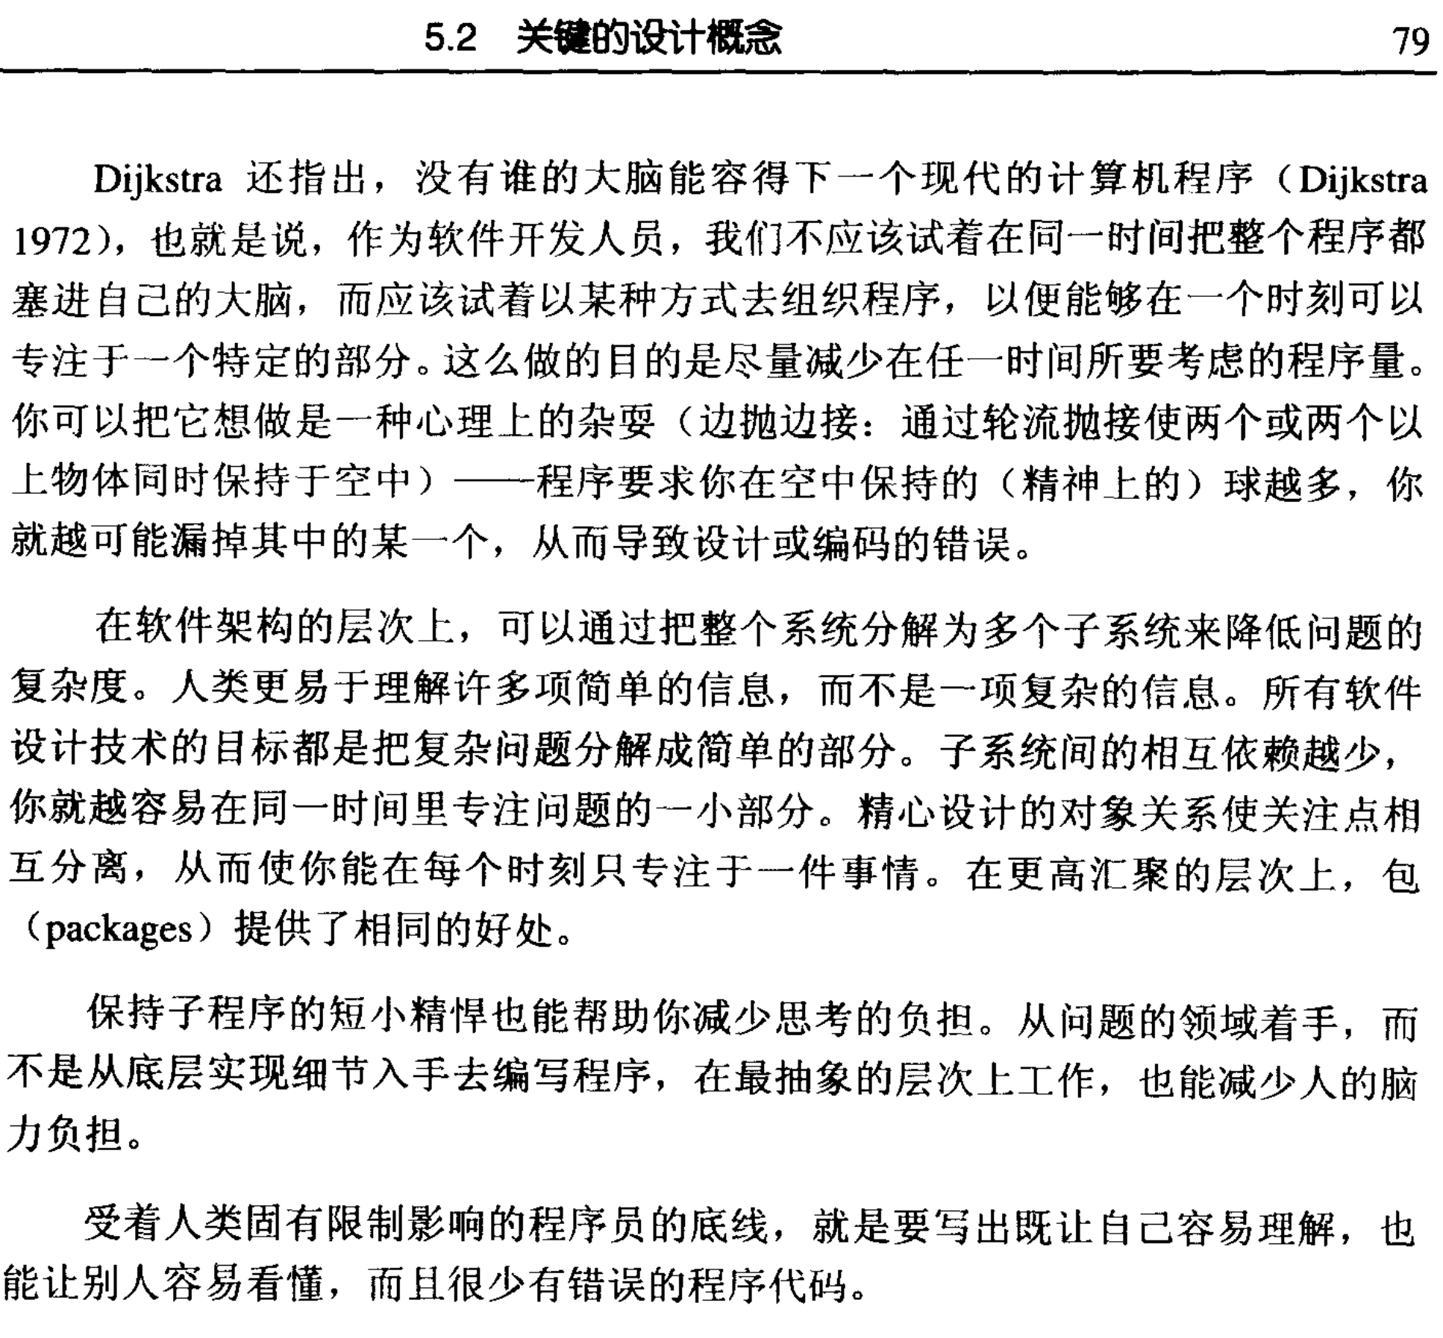
软件的首要技术使命：管理复杂度
在我看来，软件的首要技术使命便是管理复杂度， 它实在太重要了。
"有能力的程序员会充分地认识到自己的大脑容易是多么地有限； 所以，他会非常谦卑地处理编程任务”(Dijkstra 1972)
你永远也不可能有能力应对如此巨大的复杂度， 因此只有尽可能地采取措施来降低复杂度。
Notes:
解决办法：分解

Slide 23
Q & A

Slide 24
Thanks

Slide 25
相关链接
结构化程序理论
Structured_program_theorem
结构化编程
Structured programming
NATO 1969(Structured programming - Dijkstra)
STRUCTURED PROGRAMMING – book by Dijkstra
Computer Science Fundamentals — Sequencing, Selection & Iteration
x86汇编指令集大全
x86 Assembly Guide
代码大全2英文电子版
Should a function have only one return statement?
Replace Nested Conditional with Guard Clauses
软件危机的年代、C语言的年代

Slide 26
19.6 控制结构与复杂度（Control Structures and Complexity）
控制结构之所以受到了如此多的关注，就是因为它们对程序整体复杂度的影响非常大。 控制结构用得不好就会增加复杂度；反之则能降低复杂度。
“程度复杂度”的一个衡量标准是，为了理解应用程序，你必须在同一时间记住的智力实体的数量。 这也使编程需要比其他任何活动都要专心，它也是程序员对“不时被打断”特别反感的原因。

Slide 27
结构化编程
一个结构化的程序将按照一种有序的且有规则的方式执行，不会做不可预知的随便跳转。
规则性不强容易导致可读性差，可读性差意味着不易理解，最终导致应用程序低质量。
（代码首先被人读，其次才被机器执行。）
编程这一领域似乎更多地是在对我们能用编程语言做些什么加以限制的过程中取得发展的。
使用break、continue、return 、throw-catch时，要考虑到到这一点。
Notes:
只采用单一入口、单一出口的控制结构

